Slide 1
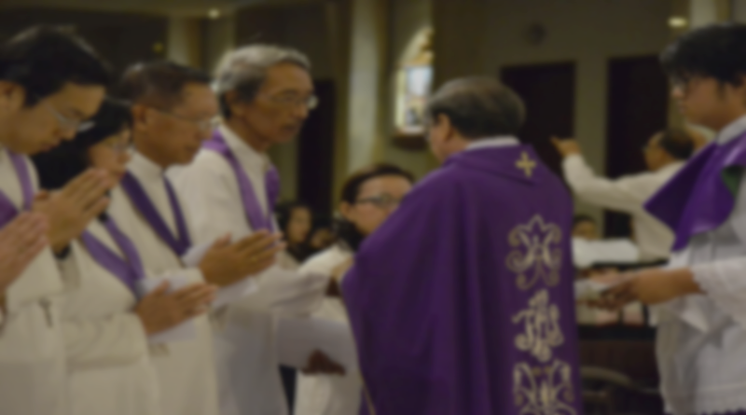
KOMPENDIUM TENTANG PRODIAKON

Slide 2
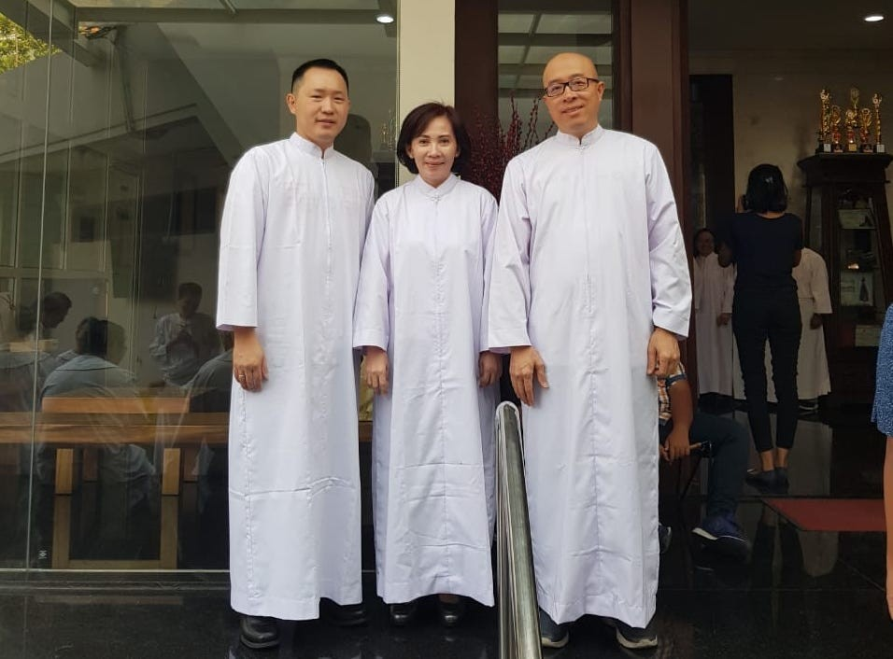
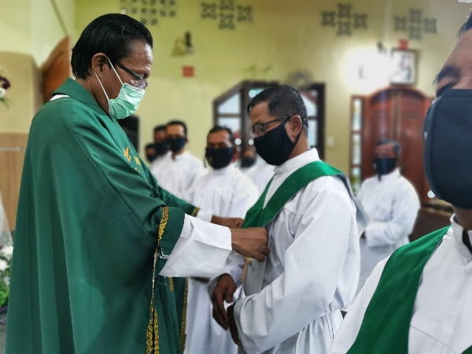
PENGERTIAN DAN SEJARAH PRODIAKON
PRODIAKON adalah petugas ibadat – kaum awam yang diangkat oleh uskup melalui surat keputusan atau surat tugas untuk tempat tertentu dan jangka waktu tertentu serta tugas tertentu.
Prodiakon tidak memiliki hak untuk menjadi prodiakon atau bertugas di gereja katolik lain dalam rangka pelayanan pembagian komuni meskipun dalam keuskupan yg sama
TUGAS PRODIAKON : Membantu penerimaan komuni, mengirim komuni untuk orang sakit, serta memimpin ibadat sabda atau ibadat nonsacramental serta memungkinkan memberikan homili dengan catatan TIDAK MEMBERIKAN BERKAT. Prodiakon juga dapat mendapat tugas tambahan sesuai arahan USKUP
Istilah Prodiakon Umum Digunakan Di Keuskupan Indonesia
Asisten Imam, Asisten Pastoral Ataupun PLB
Pro : Demi, Untuk Kepentingan,selaku Bagaikan
Diakon : Diakones : Diakonen = Melayani, Membuat Pelayanan Atau Mengurusi

Slide 3

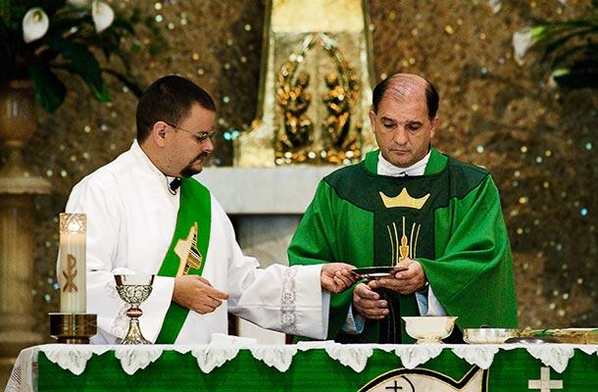
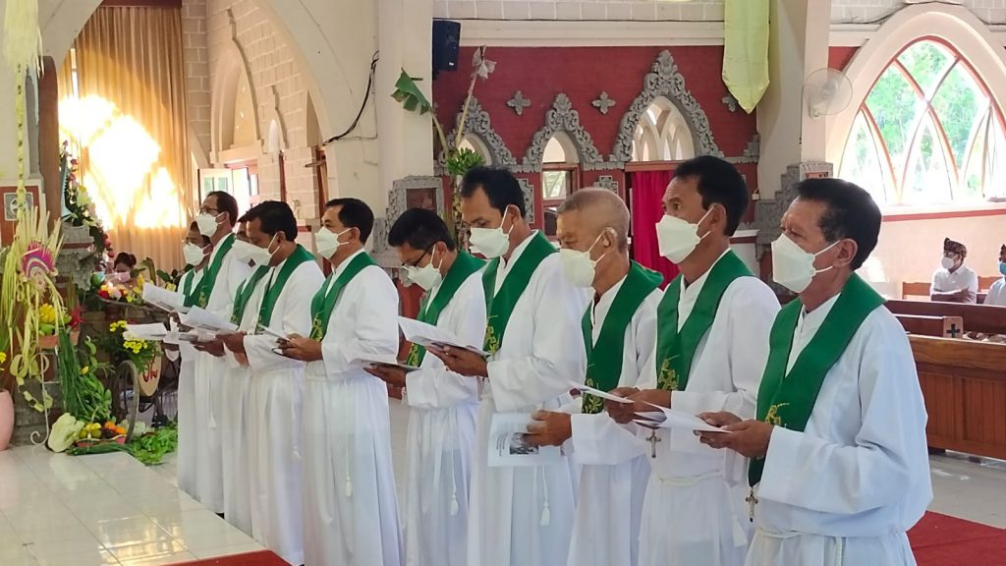
SEJARAH ISTILAH PRODIAKON
1966 DIAKON AWAM
1983 Diakon Paroki
1985 Mgr. J. Darmaatmadja USKUP KAS Mempopulerkan istilah PRODIAKON
Perbedaan Diakon dan Prodiakon
Diakon (Tahbisan)
Ditahbiskan
Klerus dan Herarki
Menerima Materai Imamat Tingkat Terendah
Jabatan Berlaku Tetap
Wilayah Pelayanan Luas
Tugas Tugas Yang Lebih Luas
Prodiakon Paroki
Dilantik
Kaum Awam
Tidak Menerima Materai Imamat
Berlaku Jangka waktu tertentu (3 Tahun)
Wilayah pelayanan hanya parokinya sendiri
Tugas tugas sesuai dengan penugasan uskup dan pastor paroki

Slide 4
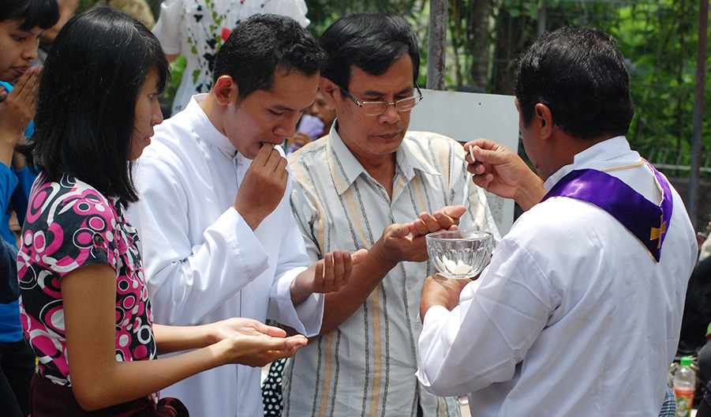
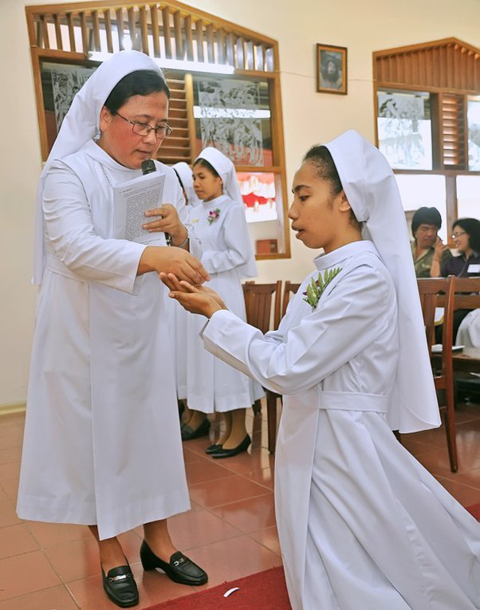
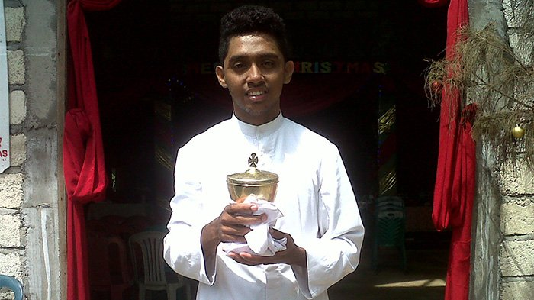
PERAN KAUM AWAM DALAM LITURGI GEREJA
Keterlibatan kaum awam dalam liturgi gereja diprakarsai dengan adanya Konsili Vatikan II yang melahirkan Sacrosantum Concilium yang mengajarkan pokok pembaruan Gereja termasuk peran serta dan partisipasi kaum awam yang diakui gereja. Adanya Prodiakon paroki juga didorong oleh ajakan Konsili Vatikan II
Partisipasi kaum awam dalam memabntu penerimaan komuni sekarang menjadi salah satu tugas Prodiakon
Tahun 1969 Takhta suci mengeluarkan instruksi Fidei custos yang mengizinkan Kaum Awam, baik laki laki dan perempuan membantu penerimaan komuni dan kembali ditegaskan melalui instruksi Immenase caritas dari Kongregasi ibadat dan tata tertib sakramen pada tahun 1973
Instruksi Rademptionis sacramentum tahun 2004 menegaskan bahawa kaum awam diperkenanakan untuk menjadi pelayan tak lazim untuk Komuni Suci
Pembagian Komuni suci oleh pelayan tak lazim atau kaum awam dapat ditugaskan jika pelayan tertahbis terbatas, izin ini juga berlaku untuk Biarawati dan calon Imam

Slide 5
Tiga Dasar Teologis Peran Kaum Awam Dalam Liturgi Gereja
Peran kaum awam dalam tugas Gereja termasuk bidang liturgi merupakan pelaksanaan imamat kaum umum
Peran serta kaum awam dalam bidang liturgi dituntut oleh Hakikat Liturgi itu sendiri
Peran serta kaum awam dalam bidang liturgi juga dituntut oleh Makna liturgi sendiri sebagai Perayaan Seluruh Gereja
‘’Pada perayaan perayaan liturgi, setiap anggota, entah pelayan (pemimpin) entah umat, hendaknya dalam menunaikan tugas hanya menjalankan dan melakukan seutuhnya, apa yang menjadi perannya menurut hakikat perayaan serta kaidah liturgi’’

Slide 6
SYARAT DAN TUGAS PRODIAKON PAROKI
Syarat untuk menjadi prodiakon
Tugas pelayanan prodiakon adalah sebuah panggilan, yakni panggilan dari Tuhan, namun Tuhan memanggil para prodiakon melalui proses yang sangat manusiawi, termasuk dipilih oleh umat dan diusulkan oleh pastor paroki kepada uskup dan akhirnya uskup menagngkat para prodiakon paroki dalam suatu surat keputusan, adapun 3 syarat pokok menjadi prodiakon
Memiliki nama baik sebagai pribadi ataupun keluarga
Diterima umat
Memiliki penampilan yang layak

Slide 7
TUGAS TUGAS RESMI PRODIAKON
Membantu menerimakan komuni
Didalam perayaan ekaristi
Diluar perayaan ekaristi, entah dalam suatu ibadat sabda, perayaan sabda hari minggu, entah mengirim komuni kepada orang sakit ataupun dipenjara.
Melaksanakan tugas yang diberikan oleh pastor paroki
Memimpin ibadat sabda, memberikan homily (saat ibadat sabda tersebut), memimpin upacara pemakaman, serta memimpin dia yntuk berbagai ujud dan keperluan lingkungan.

Slide 8
Mungkinkah ada tugas tambahan untuk prodiakon?

Slide 9
Wewenang Prodiakon Paroki
Prodiakon dapat menjalankan tugas tugas prodiakon diseluruh wilayah dari paroki dimana ia diangkat. Untuk ikut bertugas di wilayah paroki lain prodiakon memerlukan izin dari pastor paroki setempat.
Prodiakon dapat memberi homily dalam ibadat sbda yang ia pimpin atau dipimpin oleh orang lain, sejauh dalam surat keputusan disebutkan adanya tugas ini.
Prodiakon dapat memimpin berbagai ibadat dan doa yang memang dapat dilaksanakan oleh pemimpin kaum awam, seperti ibadat sabda di lingkungan, ibadat ibadat sakramentali dan devosional, diseluruh wilayah paroki darimana ia diangkat

Slide 10
Profil Prodiakon yang baik
Prodiakon perlu memiliki hidup iman yang baik dan sehat
Prodiakon perlu memiliki kepribadian yang sehat, dewasa dan kehidupan afeksi-emosi yang seimbang
Prodiakon perlu memiliki pengetahuan dan keterampilan liturgis dan peribadatan yang memadai
Prodiakon perlu memiliki semangat kerja yang baik, dedikasi, dan disiplin yang tinggi
Prodiakon tetap mencintai panggilanya sebagai kaum awam dan mencintai keluarganya

Slide 11
Spiritualitas Hidup Prodiakon
Tugas Prodiakon Merupakan Sebagai Panggilan Hidup
Selalu Ambil Bagian dalam Karya Pengudusan Umat Oleh Allah
Menjalani Tugas pelayanan prodiakon sebagai persembahan hidup
Menghidupi semangat doa yang mendalam dan teratur
Giat ber-Perayaan Ekaristi, mendengarkan Sabda Allah dan berdevosi
Hidup berbagi dan peduli, khususnya pada mereka yang miskin dan lemah
Memiliki semangat untuk belajar terus

Slide 12
Paham Dasar Liturgi Bagi Prodiakon
Liturgi berasal dari kata Yunani. Kata leitourgia. Kata leitourgia terbentuk dari akar kata ergon, yang berarti karya dan leutos yang merupakan kata sifat untuk kata benda laos (=bangsa). Dalam masyarakat Yunani kuno menunjuk makna kerja bakti atau kerja pelayanan yang tidak dibayar. Abad ke 2 sM makna leitourgia memperoloeh makna religious atau kultis yakni pelayan ibadat.
Berdasarkan konsili vatikan II, liturgi tidak hanya dimengerti sebagai sekedar peraturan peraturan, rubrik, petunjuk ritual, tata urutan ibadat saja liturgi dapat dipahami secara lebih luas dan mendalam yakni sebagai perayaan iman seluruh Gereja akan misteri karya penyelamatan Allah yang terlaksana melalui Yesus Kristus dalam Roh Kudus, dalam Liturgi kita merayakan karya penebusan Yesus Kristus yang menguduskan kita umat-Nya. Sekaligus juga dalam liturgi kita menyampaikan tanggapan atas karya pengudusan Allah melalui pujian dan pemuliaan serta permohonan kepada Allah.

Slide 13
Pengertian Ibadat
Kata ibadat aslinya berasal dari Bahasa arab (‘ibaadat-un), kata ibadat mengandung makna sebagai tindakan manusia yangb menyatakan bakti atau pengabdian kepada Allah dan segala macam tindakan, yang tidak dapat dibatasi pada tindakan sembahyang atau doa saja, tetapi semua perbuatan yang dimaksudkan untuk mengabdi Allah.
Dalam tradisi kristiani lebih menunjuk pada tanggapan manusia atas kasih Allah yang telah dianugerahkan kepada kita. Artinya jika kita melukakan ibadat, entah berdoa entah bertindak karitatif (berbuat kasih) kepada sesame, itu bukan untuk mendapat pahala ataupun ganjaran surge, melainkan sebagai bentuk ungkapan puji syukur dan terimakasih kita kepada Allah yang telah lebih dahulu mengasihi dan menyelamatkan kita.
Oleh karena itu meski menggunakan kata ibadat dalam khazanah hidup beragama, tetapi ada sesuatu amat mendasar menurut segi isinya dari pengertian umum. Bagi kita ibadat menunjuk ungkapan tindakan untuk menanggapi kasih karunia Allah. Itulah tindakan untuk memuliakan Allah yantg mengkuduskan dan menyelaatkan kita

Slide 14
Bedanya Istilah Ibadat dan Liturgi
Menurut segi Bahasa pada umumnya, sebagaimana dijelaskan bahwa ibadat mencakup tindakan ungkapan iman (doa) dan sekaligus juga perwujudan iman. Sementara itu liturgi memang hanya dimaksudkan sebagau tindakan untuk mengungkapkan iman. Artinya, liturgi itu berhubungan dengan doa yang menyatakan iman dan hubungan kita dengan Allah
Ditinjau dari segi teologis yakni isi peristiwa yang terjadi didalammnya pengertian liturgi jauh lebih luas dibandingkan ibadat, liturgi mencakup komunikasi 2 arah sekaligus saling terkait yakni Allah mengkuduskan dan menyelamatkan manusia dan sekaligus manusia menanggapi pengudusan Allah dengan memuliakan Dia. Hal ini merupakan dua unsur yang tak terpisahkan yang terjadi dalam perayaan liturgi. Sedangkan ibadat lebih terletakpada aspek anabatis (Gerakan naik) yakni dari manusia ke Allah, yakni memuliakan Allah sebagai tanggpan atas kasih karunia-Nya.
Dilihat dari segi liturgis, liturgi itu tindakan komunal atau Bersama, yakni perayaan seluruh Gerja dan bukan tindakan pribadi

Slide 15
Bagaimana Cara Memimpin Ibadat Yang Baik?

Slide 16
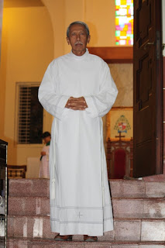
Perlengkapan Liturgi Bagi Prodiakon Paroki
Pakaian liturgi untuk prodiakon yang resmi adalah Alba yang dapat diikat dengan singel. Alba ini pakaian resmi liturgis untuk siapa saja yang berliturgi termasuk Imam. Alba yang baik ialah alba yang kerahnya dapat menutup kerah baju atau hem kita. Alba hendaknya dibuat rapi dan merupakan pakaian terusan kebawah. Hendaknya ujung bawah alba tidak terlalu tinggi ataupun kedodoran, apabila alba kedodoran kita harus menggunakan single. Tetapi singel sendiri dapat tidak digunakan jika alba yang dipakai sudah pas dan dipandang enak untuk bergerak
Samir
Jubah bukan pakaian liturgi prodiakon jubah hanya dipakai oleh pelayan liturgi yang tertahbis.

Slide 17
Peralatan tugas pelayanan
Untuk pelayanan dalam perayaan ekaristi
Tugas prodiakon dalam perayaan ekaristi umumnya ialag ikut menerimakan komuni kepada umat maka alat liturgi yang digunakan ialah kain piala atau purifikatorium.
Sibori yang berisi Tubuh Kristus atau Hosti suci baisanya telah disiapkan di altaratau diambil dari meja tabernakel. Prodiakon juga perlu akrab dengan velum atau kain selubung yang biasanya digunakan untuk menutup sibori yang berisi Sakramen Mahakudus dan disimpan pada tabernakel.

Slide 18
Untuk pelayanan komuni orang sakit/di penjara
Piksis sebuah tempat atau wadah untuk menyimpan Hosti suci apabila kita ingin mengirim komuni kepada orang sakit, lansia atau dipenjara
Korporal kain putih yang biasa digunakan untuk alas diatas altar, kain ini akan digunakan untuk meletakkan sakramen mahakudus yang akan diterimakan kepada orang sakit
Ditempat yang akan menerimakan hendaknya tersedia meja yang kuat dan bersih dan diberi tplak putih bersih perlu disiapkan juga salib dengan corpus, Yesus dan lilin yang dinyalakan .
Untuik pelayanan ibadat sabda lingkungan
Meja kuat dan bersih dan deberi taplak meja putih, lilin dan salib yang ada corpus Yesus
Buku buku bacaan, Kitab Sucui, buku doa, buku nyanyian. Jika pada hari minggu dan tidak ada Perayaan ekaristi dapat digunakan buku Tata Perayaan Sabda yang dikeluarkan KWI
Komuni kudus dapat diterimakan dalam perayaan sabda hari minggu di stasi atau tempat yang terkena keterbatasan imam yang tidak ada Perayaan Ekaristi. Namun, keputusan kokret boleh tidaknya komuni harus tergantung kepada kebijakan uskup
Untuk pelayanan ibadat berkat atau sakramentali
Alat yang diguankan sama dengan ibadat lingkungan
Airsuci yang ditempatkan pada aspergil, alat untuk percik air suci, entah dalam wadah dengan alat perciknya, jika tidak ada alat khussu percik dapat menggunakan daun Palma
Prodiakon tidak diperkenankan menggandakan air suci ataupun memberkati air yang akan dianggap sebagai air suci

Slide 19
Pelayanan Penerimaan Komuni
Pentingnya Tugas Pelayanan penerimaan komuni
Kapan sebaiknya para prodiakon masuk panti imam
Idealnya: Komuni dengan Hosti Baru
Mempersiapkan tugas penerimaan komuni kepada umat dalam perayaan ekaristi
Tata cara membagikan Komuni Kudus dalam perayaan Ekaristi
Pentingnya Tugas Mengirim Komuni Kudus untuk orang sakit
Waktu untuk mengirim komuni untuk orang sakit
Tata cara mengambil Komuni kepada orang sakit

Slide 20

Tata Gerak Prodiakon Saat Perayaan Ekaristi

Slide 21
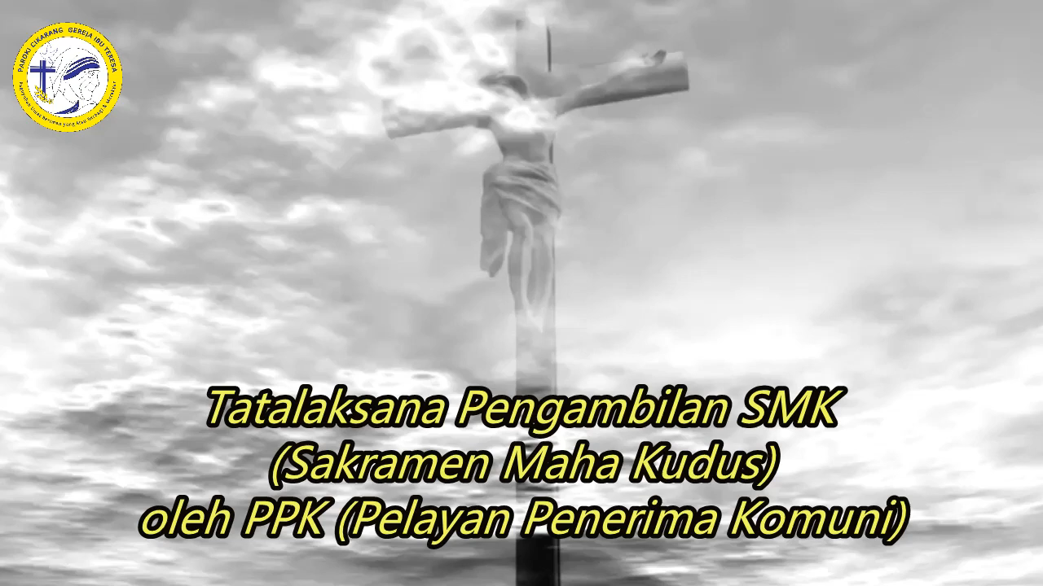
Tata Cara Membawa Piksis

Slide 22
Contoh Ibadat Untuk Mengirim Komuni Kepada Orang Sakit
Tanda salib dan salam
Percikan air suci
Doa tobat
Bacaan kitab suci
Renungan singkat atau saat hening secukupnya
Doa umat atau doa persiapan menerima komuni
Bapa kami
Undangan penyambutan komuni
Penerimaan komuni waktu hening
Doa sesuadah komuni dan mohon berkat tuhan serta pengutusan

Slide 23
Pelayanan Sabda
Makna Ibadat Sabda
Inti Pokok Perayaan Sabda
Siapakah Yang Boleh Memimpin Sabda
Bagaimana Jika Ibadat Sabda Oleh Prodiakon Dilanjutkan Perayaan Ekaristi
Jumlah Bacaan Perayaan Ekaristi Atau Ibadat Sabda
Injil Adalah Puncak Dan Pusat Ibadat Sabda
Apakah Bacaan Dalam Ibadat Sabda Harus Dari Kitab Suci?
Bolehkah Bacaan Diganti Dengan Peragaan ?
Khotbah Dibedakan Dari Homili
Makna Homili
Mempersiapkan Homily, Pertama : Mendengarkan Sabda Allah
Mempersiapkan Homily, Kedua : Merenungkan Sabda Allah
Mempersiapkan Homily, Ketiga : Mengolah Sabda Allah
Mempersiapkan Homily, Keempat : Mewartakan Sabda Allah
Mempersiapkan Homily, Kelima : Melaksanakan Sabda Allah
Apakah Ibadat Sabda Dapat Dilanjutkan Dengan Penerimaan Komuni ?

Slide 24
Pelayanan Ibadat Sakramentali-Devosi
Sakramentali diungkapan oleh dokumen konstitusi liturgi dari konsili Vatikan II menyebut bahwa sakramentali sebagai tanda tanda yang memiliki kemiripan dengan sakramen-sakramen. Hal ini dapat menggali makna besar sakramentali
Sakramentali disebut mirip dengan sakramen-sakramen karena sakramentali juga menggunakan aneka simbolisasi yang kita kenal pula dalam sakramen sebagai contoh percikan air suci untuk pemberkatan yang jelas mirip seperti sakramen baptis
Sakramentali merupakan perayaan kerinduan akan sakramen karena selalu diarahkan kepada perayaan sakramen, tetapi juga perayaan yang mengalir dari perayaan sakramen
Sakramentali menandakan karunia yang bersifat rohani, jadi ibadat sakramentali lebih melambangkan karunia roh kudus yang bersifat batiniah
Sakramentali menandakan karunia rohani yang diperoleh berkat doa dan permohonan gereja

Slide 25
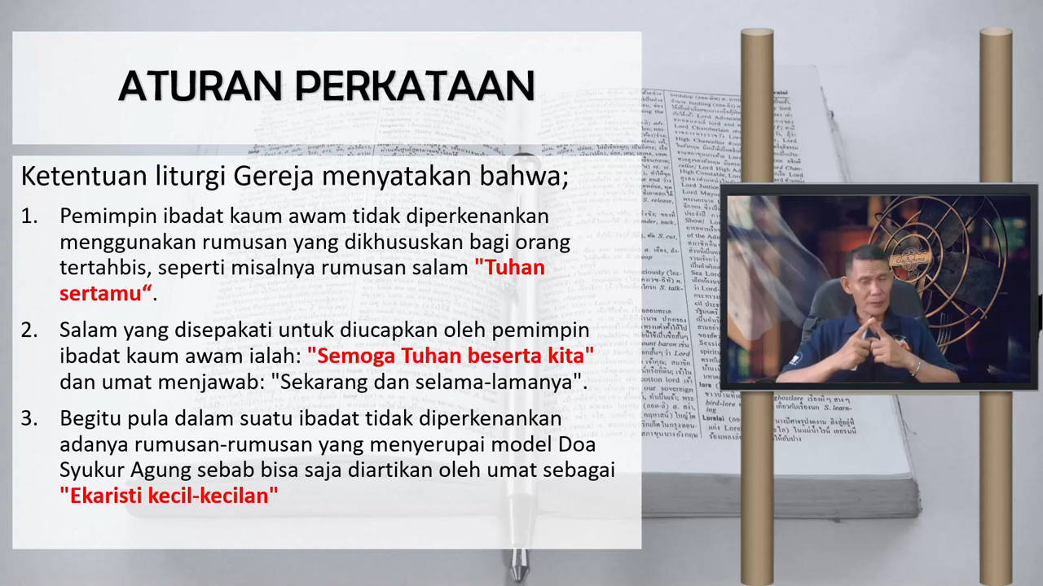
ATURAN SAKRAMENTALI

Slide 26
Makna berkat
Makna ibadat berkat
Segi sasaran ibadat berkat
Segi sisi berkat
Tujuan berkat
Segi sasaran berkat yang diberkati

Slide 27
Bentuk dasar setiap doa dan ibadat
Doa dan ibadat pertama berisi pujian syukur kepada Allah
Setelah menyampaikan puji syukur kepada Allah, kita pun menyampaikan doa doa permohonan dalam doa doa dan ibadat kita.
Contoh doa yang baik untuk doa sebelum makan malam:
Allah Bapa yang Mahamurah, kami bersyukur kepada-Musebab Engkau senantiasa memelihara umat-Mu.Sebagaimana Putra-Mu Yesus mengumpulkan para murid-Nya untuk mengadakan perjamuan makan,kini Engkau mengumpulkan kami pula di sini untuk menikmati anugerah rezeki makan malam ini.Berkatilah kami dengan Roh Kudus-Mu dan berkatilah makanan ini agar dapat semakin mempersatukan kami sebagai saudara karena Putra-Mu.Dialah Tuhan dan Pengantara kami. Amin

Slide 28
Susunan pokok sebuah ibadat berkat atau sakramentali
Pembuka
Pewartaan sabda Allah
Doa doa jemaat
Penutup
Bolehkah prodiakon mengucapkan kata kata salam seperti imam dalam perayaan ekaristi ?

Slide 29
Tata gerak manakah yang diperbolehkan untuk prodiakon ataupun pemimpin ibadat kaum awam ?
Tidak boleh merentangkan tangan saat membawa doa doa seperti doa pembuka, doa berkat, doa penutup dan sebagainya. Kaum awam dapat mengucapkan doa tersebut dengan tangan terkatup
Tidak boleh membuat Gerakan pemberian berkat tanda salib public seperti orang yang tertahbis
Boleh membuat tanda salib dengan ibu jari pada dahi umat, seperti berkat pada anak
Boleh mengelurkan tangan diatas atau ke arah/barang yang dimohonkan berkat sebagai lambang turunnya berkat restu dari Allah
Memerciki barang/orang dengan air suci yang dilakukan setelah doa pemberkatan
Mendupai Gedung/barang/tempat yang melambangkan penghormatan atau doa jemaat yang mebumbung ke hadirat tuhan

Slide 30
Berkat anak atau komuni bathuk?

Slide 31
Unsur unsur doa berkat
Sasaran doa
Struktur dasar
Dimensi dimensi doa ( Dimensi Teologis dan Dimensi Liturgis)
Rumusan akhir doa
Sebuah contoh yang telah memenuhi unsur unsur doa diatas
I: Allah Bapa yang Mahakuasa, kami bersyukur kepada-Mu - sebab Engkau sumber kehidupan - Engkaulah yang menganugerahkan keselamatan - serta kebangkitan orang mati - melalui Putra-Mu, Yesus Kristus. - Hamba-Mu (...) telah Kaupanggil menghadap-Mu - Maka kami mohon, -utuslah Roh Kudus-Mu - untuk memberkati (+) hamba-Mu ini - Kuduskanlah jenazahnya - agar ia Kaubersihkan dari segala dosa dan hukuman - Semoga ia layak masuk - dalam Kerajaan-Mu yang abadi serta boleh bersama semua orang kudus - memuliakan Dikau selama-lamanya di surga - Demi Kristus, Tuhan dan Pengantara kami –
-U: Amin.

Slide 32
Apa saja yang boleh diberkati?
Semua saja dan apa saja bias dimohonkan berkat kecuali segala sesuatu yang ada pada dirinya jahat atau akan digunakan bagi kejahatan atau yang tidak baik ataupun yang justru bias menjauhkan kita kepada Allah dan membahayakan keselamatan jiwa orang.

Slide 33
Jenis pertama sakramentali : Benedictiones invocative
Ialah pemberkatan yang tidak mengubah status atau tujuan penggunaan dari yang diberkati. Artinya segala upacara atau ibadat pemberkatan, dimana yang diberkati itu, entah diri manusia entah benda/barang tertentu, tidak mengalami perubahan status atau perubahan tujuan penggunaanya. Hampir ibadat berkat masuk disini. Objek atau apa yang diberkati bias berupan orang atau diri manusia dan bisa juga barang atau benda.
Contoh pemberkatan atas manusia : pemberkatan dahi anak anak dengan tanda salib; pemberkatan orang sakit; pemberkatan jenazah; pemberkatan keluarga, suami istri anak anak (dalam keluarga oleh orang tua), orang bertunangan, ibu yang melahirkan, orang yang lanjut usia; pemberkatan para jenazah, orang beroergian dan yang lainnya.
Contoh pemberkatan atas benda/barang: pemberkatan rumah, perpustakaan, took, sekolah, rumah sakit dst. Perhatikan benda benda atau alat alat yang diberkati ini tidak mengalami perubahan status, khususnya tidak disebut “barang suci” sesudah diberkati.

Slide 34
Jenis kedua sakramentali terdiri atas benedectiones constitutivae consecration, dedicatio
Berbagai jenis sakramentali yang kedua ini merupakan pemberkatan yang mengubah status tujuan penggunaan dari yang diberkati. Maksudnya, begitu diberkati maka orang atau benda sudah dikhususkan untuk Allah.
Benedictiones constitutivae : segala upacara atau ibadat, di manayang diberkati itu, entah diri manusia entah benda/ barang tertentu, mengalami perubahan status atau perubahan tujuan penggunaanya berbeda dsri ibadat invocative, yakni yang tidak mengubah tujuan penggunaan yang diberkati, ibadat pemberkatan constitutivae membuat diberkati itu dikhususkan penggunaan yang bersifat religious atau berhubungan dengan Tuhan
Contoh benedictuiones constutivae ialah pentahbisan abas atau abdis, pengikiran kaul biarawan biarawati pengudusan atau pemberkatan perawan (ikrar pribadi didepan uskup dan imam)
Benedictiones constitutivae atas benda atau barang ialah pemberkartan alat alat liturgi (paramenta/ pakaian liturgi) pemberkatan: salib, rosario, medali, scapular, jalan salib, patung/lukisan suci, kitab suci, benda benda devosi dasn lainnya.

Slide 35
Consencratio terjemahan konsekrasi atau pentahbisan. Istilah pentahbisan dalam arti conscratio ini hanya ditujukan untuk pentahbisan seseorang. Sakramen consencratio umumnya msuk sakramen tahbisan yakni tahbisan imam dan uskup
Dedicatio pengudusan atau pembaktian yang berarti perayaan ibadat pemberkatan atau penyucian untuk suatu benda atau barang yang membawa akibat bahwa benda atau barang itu dikuduskan atau dipersembahkan kepada Allah sehingga juga tidak bisa digunakan kembali bagi tujuan profan. Contohnya pemberkatan Gedung gereja baru, altar ini tentu ditandai dengan minyak krisma dan selanjutnya Gedung gereja dan altar itu tidak boleh digunakan untuk tujuan lain selain keperluan liturgis dan ibadat.

Slide 36
Jenis ketiga sakramentali : eksorsisme atau pengusiran setan
Adakah dan bolehkah doa atau ibadat pengusiran setan itu dalam gereja?
Eksorsisme imprekatoris (pengusiran setan dengan perintah)
Eksorsisme deprekatoris (pengusiran setan dengan doa permohonan)
Kuasa kristus telah mengalahkan kuasa setan
Bahaya penyempitan

Slide 37
Doa Harian Prodiakon
Bapa yang penuh kasih,kami bersyukur kepada-Mu sebab Engkau telah berkenan memanggil kami hamba-Mu yang tidak pantas ini untuk tugas pelayanan prodiakon paroki.Kami menyadari bahwa berkat baptisan dan penguatan suci Engkau memperkenankan kami Melalui pengantaraan doa Bunda Maria, dan berilah kami rahmat yang kami butuhkan.bersama seluruh umat berimandan para uskup, imam, dan diakon untuk ambil bagian dalam imamat Tuhan kami Yesus Kristus.
Kami mohon kepada-Mu, curahkanlah Roh Kudus-Mu kepada kami agar kami tekun dan setia, bijaksana dan bergembira dalam pelayanan suci melayani umat-Mu.Semoga kami mampu bekerja sama dengan para pemimpin Gereja dan dapat membantu merekadalam membagikan karya pengudusan-Mu dan mewartakan Injil Kerajaan-Mu yang membebaskan kepada umat-Mu dan seluruh masyarakat kami.Semoga kami senantiasa mengutamakan pelayanan bagi mereka yang kecil, lemah, miskin dan tersingkir.kami mohon, berkatilah keluarga kami Doa ini kami sampaikan kepada-Mudengan perantaraan Kristus, Tuhan kami. Amin

Slide 38
Pelayan ibadat devosi atau ulah kesalehan
Istilah devosi atau ulah kesalehan
Usaha penjernihan peristilahan devosi dan ulah kesalehan
Pokok konsili vatikan II tentang ulah kesalehan atau devosi
Bedanya devosi atau ulah kesalehan liturgi
Ciri ciri devosi atau ulah kesalehan
Sudut pemahaman devosi secara historis liturgis
Sudut pemahaman devosi secara antrapologis
Sudut pemahaman devosi secarareligius kerakyatan
Dua sikap (ekstrem) terhadap Gerakan devosional
Teologi devosi
Manakah sumbangan devosi atau ulah kesalehan pada liturgi
Hal hal yang perlu diperhatikan dalam kegiatan devosi umat (catatan kritis)
Macam ragam bentuk devosi atau ulah kesalehan
Mungkinkah devosi digabungkan dengan perayaan liturgi, khusunya perayaan ekaristi
Apa yang harus diperhatikan saat memimpin ibadat devosional

Slide 39
Pelayanan untuk orang yang meninggal dan keluarga yang ditinggalkan
Makna liturgi dan peribadatan seputar kematian
Apa saja bentuk bentuk liturgi dan peribadatan kematian ?
(sakramen pengurapan orang sakit, doa doa mengiringi orang menjelang kematian, jika tidak ada imam dimungkinkan memberikan berkat apostolik, doa doa memandikan jenazah memberikan pakaian dan memasukkan ke peti, memimpin doa tirakatan, pemberkatan jenazah, doa pemberangkatan jenazah, dan ibadat peringatan arwah)
Bolehkah mengadakan upacara pemakaman secara katolik untuk orang yang bunuh diri?
Apakah boleh mendoakan katekumen atau bahkan orang non-Kristen yang meninggal?
Bagaimana pandaangan gereja katolik tentang model pemakaman kremasi?
Bila kremasi dipilih dengan alas an yang dapat dibenarkan oleh gereja, lalu apa aja yang perlu diperhatikan?

Slide 40
Selamat Berproses…
Tuhan Yesus Memberkati
Kompendium tentang prodiakon by Emanuel Martasudjita, PR
CC By: Hotman Damanik 2023

